Slide 2
= 3 × 4- 3 × 15 + 20 .1
= 4 : 12 + (5 - 15) × 3 . 2
= 3 ×( 4- 13) × 15 + 2 . 3
= 3 × 4- 5 × 3 : 12 . 4

Slide 3
3x(15-5)+12:4=

Slide 4
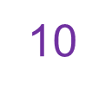
3x10-12:4=

Slide 6
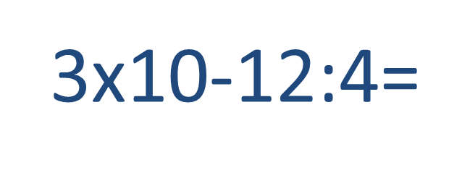

Slide 7
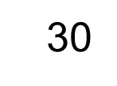
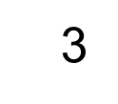
30-12:4=

Slide 8
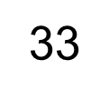
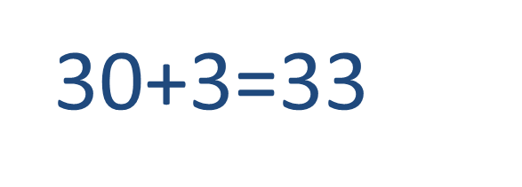
30+3=33

Slide 12
إتفاقية ترتيب عمليات الحسابية
1. عندما يحوي تمرين عمليات الضرب ، القسمة ، الطرح والجمع: ننفذ أولا الضرب والقسمة ومن ثم الجمع والطرح.
2. عندما يحوي تمرين عمليات الجمع والطرح فقط ننفذ التمرين حسب الترتيب من اليسار الى اليمين.
3. عندما يحوي تمرين عمليات الضرب والقسمة فقط ننفذ التمرين حسب الترتيب من اليسار الى اليمين.
4. تمرين يحوي أقواسا ننفذ الأقواس أولا.

Slide 13
طلابي الاعزاء هيا بنا نبدأ بحل تمارين

Slide 14
2+3x5=
25
17

Slide 15
ممتاز تابع

Slide 16
حاول مرة اخرى

Slide 17
(3+7)x10=
100
73

Slide 18
رائع

Slide 19
وبعدين معك فكر يا اخي شوي اووووووف

Slide 20
4+16:4=
5
8

Slide 21
رائع يا بطل

Slide 22
تعبتني فكر منيح

Slide 23
13+17-10x3=
60
0

Slide 24
روعة

Slide 25
اووووووووف

Slide 26
100:10x10=
100
10

Slide 27
وبعدين !!!!!!!!!!!!!!

Slide 28
احلى هدية لأحلى طلاب

